Slide 1
AGM-86B导弹介绍
讲述人：黄晓阳

Slide 2
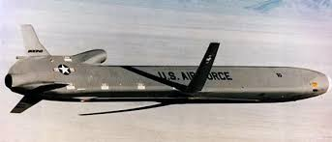
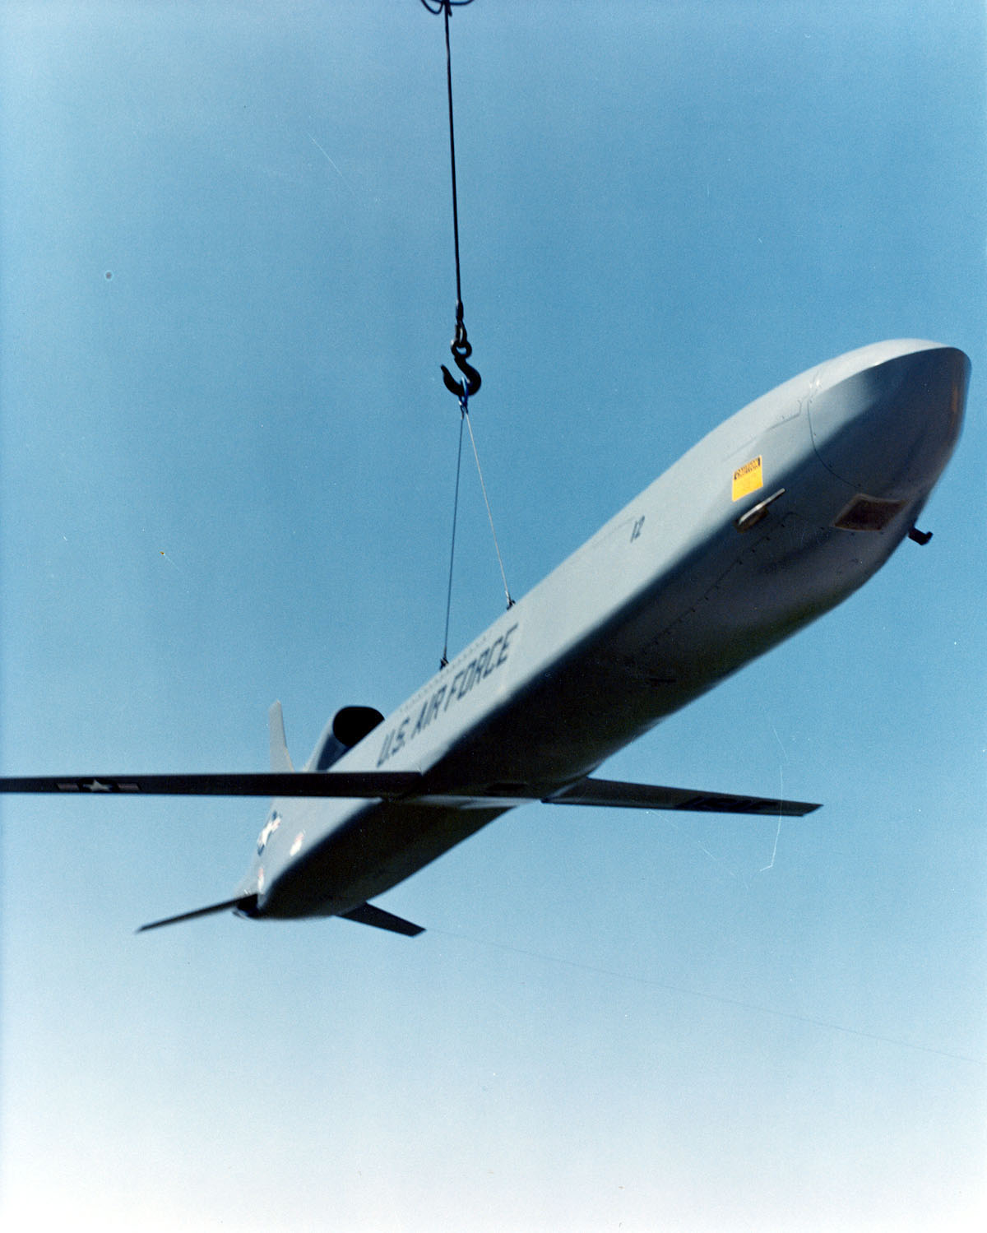
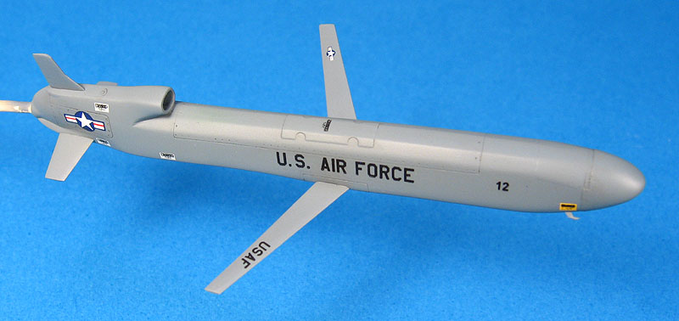
导弹简介：
Notes:
空射巡航导弹（ALCM)AGM-86B是波音公司为美国空军研制的第二种空地战略巡航导弹，主要装备B-52G/H、FB-111H、也B-1B等轰炸机。
主要打击苏联设于东经50°至125°的内陆地区的导弹地下井、轰炸机基地、核仓库、指挥中心等战略目标。
导弹攻击有效范围的扩大，轰炸机在敌方防空区的暴露时间将减少，因此增大了轰炸机的战场生存能力。
导弹的发射也具有很大的位置不确定性，能够独立地导航到目标，并以较小的圆周错误概率(CEP)启动弹头爆轰,使敌方防御能力下降，应对防空区内导弹的拦截将更加复杂。

Slide 3
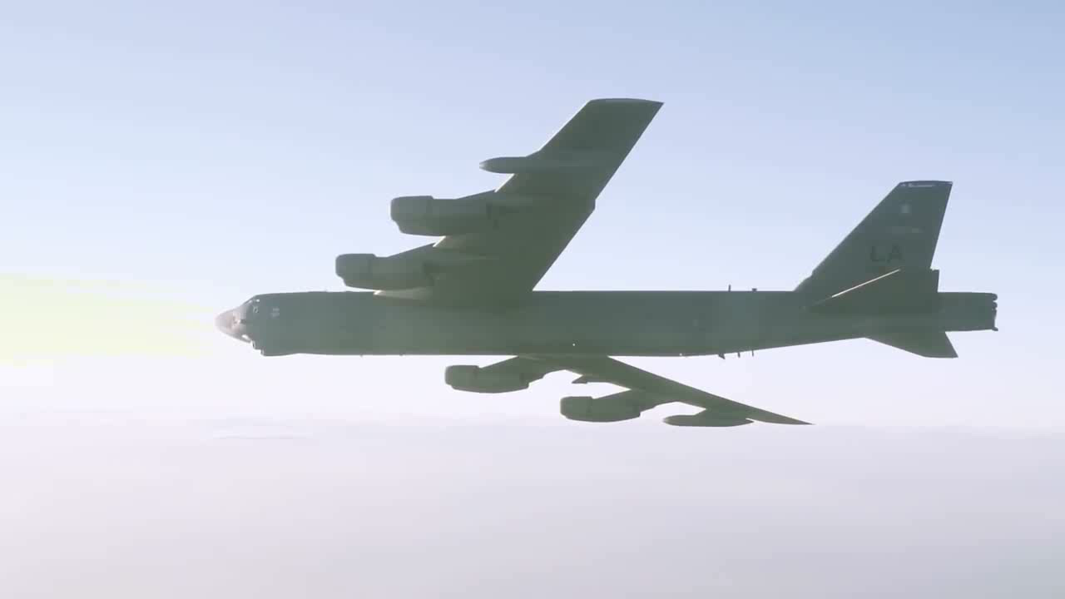
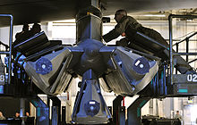
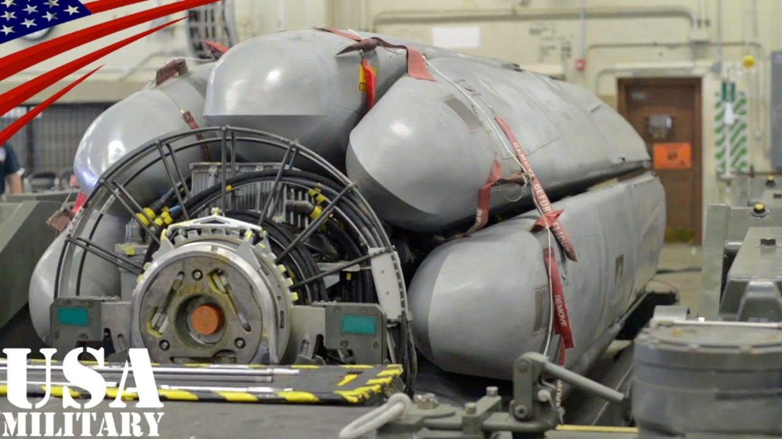
使用过程：
Notes:
B-52G型每架可挂带12枚;B-52H最多可带20枚;B-1B型机内最大装载量达22枚。
B-52G满载20枚AGM-86B导弹飞行，内部挂载8枚，外部挂载12枚。
0.1 秒，发动机进气斗从弹身背部张开。0.13~0.28秒，平尾张开。0.25~0.48秒，垂尾张开。0.5秒，发动机启动。1~2秒后，弹翼完全张开，由发射段进入巡航段，导弹开始自主飞行。5~10秒，发动机达到最大推力。在巡航段，海面上空飞行高度为20米以下，第一次见到陆地后开始首次修正，然后导弹靠地形匹配系统和雷达高度表，按事先装定的控制方案在距离地面50~150米高度，沿预定弹道程序飞行。在距离目标90千米处，导弹再次下降至离地面15米左右，从目标的正面、侧面或者绕飞至目标后方进行攻击。随发射高度和初见陆地前的飞行高度不同，导弹的射程将在2500km-3000km范围变化。离目标约320km时导弹进入末段地形匹配，在最后24km时，发动机转入全推力，导弹以高亚声速突防攻击目标。

Slide 4
战术技术指标：
射程： | 2500KM | 翼展： | 3.65m
弹长： | 6.325m | 翼面面积： | 1.022m²
弹身高： | 693mm-600mm | 圆概率偏差： | <30m
单身宽： | 428mm | 发射质量： | 1270kg
弹高： | 1.202m | 战斗部： | W80-1核弹头
巡航速度： | 0.6-0.72Ma | 巡航高度： | 7.62m~152.4m
制导系统： | 惯性导航加地形匹配修正系统 | 推进系统： | FJ07-WR-l01型涡扇发动机
Notes:
射程：(可在苏联防空区外进行发射，大大提高B-52轰炸机的生存能力)
高度：（超低空飞行，不容易被敌方雷达发现，提高了生存能力）
速度：（速度较低，机动性不高，容易被拦截，但从受力角度考虑，有利于导弹的小型化减少导弹质量与阻力）

Slide 5
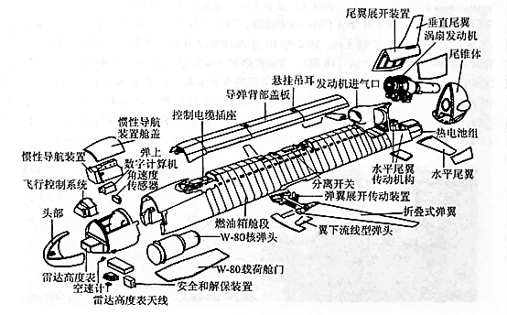
布局与结构：
Notes:
弹身由4个舱段组成，分别是制导舱、战斗部舱、燃料舱和推进控制舱。制导舱内装有包括导航惯性制导单元、基准单元、空气数据计算机和控制系统等弹上电子设备；战斗部舱内装有W80-1型核弹头、引信系统、保险及解除装置；承力式燃料舱是导弹最大的一个部件，由4个A357铝合金铸件焊接而成，内装600kg燃油，使AGM-86B的射程比AGM-86增加1倍左右；推进控制舱内装有F'I07-WR-101涡扇发动机、弹上电源、尾翼展开和舵机装置，发动机圆形喷口在尾段的下半部分，其上部为尾翼。为了减少尾阻，尾段后部增加了一个长508mm的流线型收敛锥，致使导弹总长增至6.33m。

Slide 6
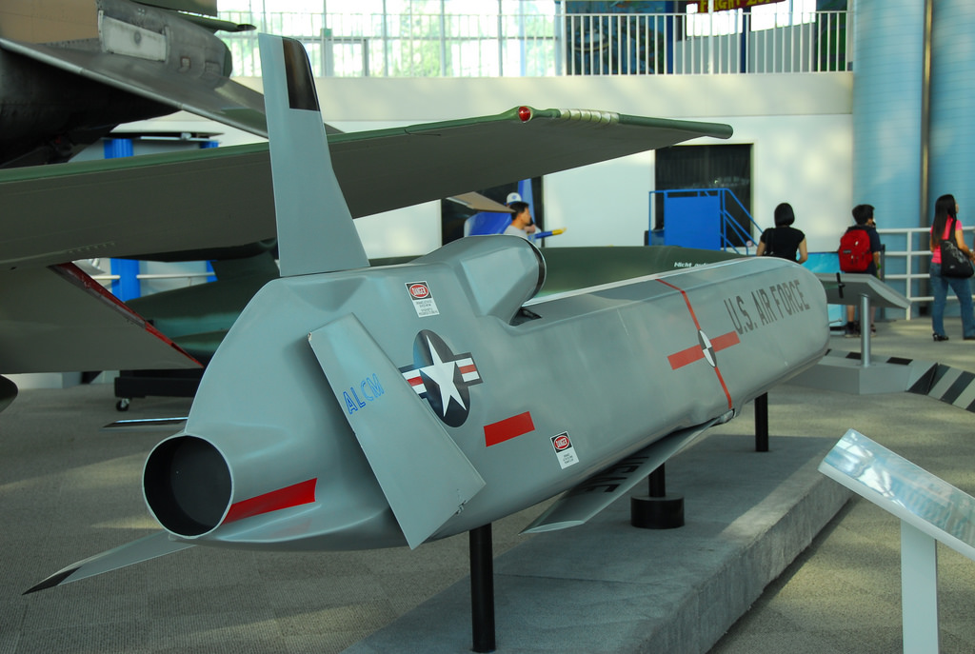
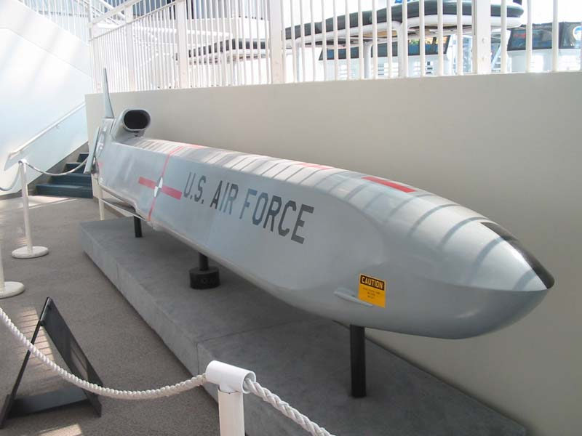
构形设计：

Slide 7
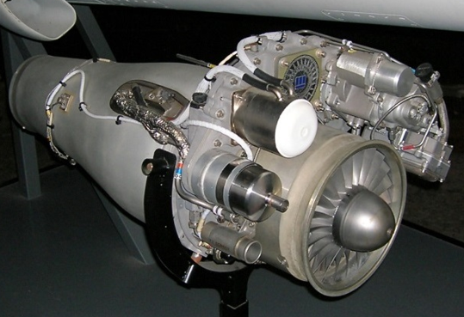
推进系统：
F107小型双轴涡扇发动机专门为巡航导弹研制由WR19发展而来，动力装置采用F107-WR-100/-101(A型和B型)涡轮风扇发动机，其长度0.8/1.232m，直径0.307/0.307m，重量58.7/66.2kg，推力267/326kN。该发动机设计目的就是为巡航导弹提供低耗油量（大概0. 61 kg/daN/h ）且总重只有50kg，可工作50小时。

Slide 8
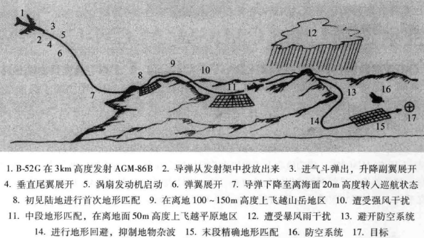
制导系统：
制导系统采用等高线地形匹配辅助惯性导航系统(TAINS)，由AN/DSW-15等高线地形匹配系统(TERCOM)和LN-35惯导系统组成。
由地形匹配制导辅助修正惯性导航，制导精度增加，从初见陆地地图集合开始，接着是多个中途地图集合，最后是1～2个末段地图集合。

Slide 9
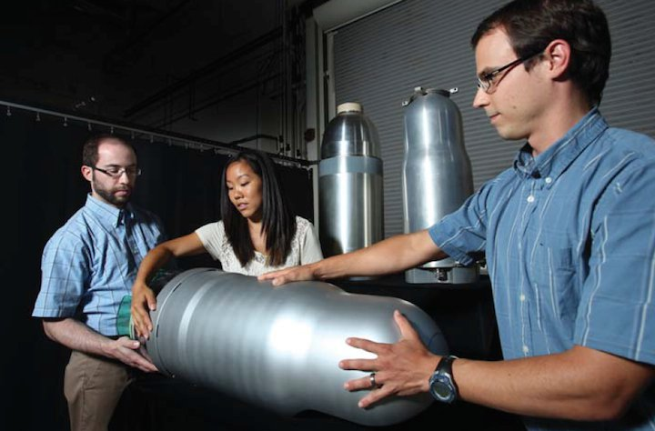
引战系统：
核战斗部采用W80—1型20万吨级当量可调的核弹头，重量122.5kg，核装药为浓缩铀或氚，引爆药为PBX-9502钝感高爆炸药，1978年开始试验，1982年交付350颗，计划1983年～90年代中期生产4000颗。采用了近炸引信/触发引信，为保证安全，采用D型密码锁、编码式开关和专用信号发生器，且保险执行机构的电气系统设有强/弱连接区，只有当导弹飞抵目标区时才解除保险，由于命中精度高达到30m，因而对于面积为I20km²的城市住宅区和加固至320kg/cm²的导弹地下井，单发摧毁概率高达85%以上。

Slide 10
导弹评价：
①射程远，能实施防区外打击。射程达1500~2500千米，发射载机距离目标防卫区远，是防区外空中火力打击的主要力量。
②精度高，威力大。圆概率误差为 30 米，战斗部也可加装非核电磁发生器，能准确打击并有效摧毁预定目标。
③弹速低，易被拦截。
④无法打击运动目标，作战效费比低于激光制导武器。
⑤体积小、高度低，雷达难以探测和跟踪。

Slide 11
可改进的措施：
GPS （导航精度）
选取更先进的F107-WR-104取代WR-101，燃油消耗
新材料、新结构，更小的雷达散射面积
增进先进的航电设备，对导弹整体的容错性、控制性增强
Notes:
该弹能够在防区外的远处发射，并具备突破先进一体化防空系统（IADS）、打击战略目标的能力，重点用于支持美国空军的全球打击和战略威慑等核心职能，计划于2030年装备。ALCM仍处于安全、可靠、有效的状态，但其信息化水平较低，已经难以通过简单升级与当前的作战网络体系相适应。此外，随着威胁的持续变化，AGM-86B导弹还面临着越来越严重的维护保障的挑战。

Slide 12
THANKS!

